Slide 1
ENRUTAMIENTO BASICO parte2
INGENIERIA DE CIBERSEGURIDAD E INFRAESTRUCTURA DE COMPUTO
MSI. Gustavo Manuel Balderas Rosas

Slide 2
1. Dos Funciones del Router
Antes de que un router reenvíe un paquete a cualquier lugar, tiene que determinar el mejor camino para el paquete.
Un router conecta múltiples redes, lo que significa que tiene múltiples interfaces que pertenecen cada una a una red IP diferente.
Cuando un router recibe un paquete IP en una interfaz, determina qué interfaz debe utilizar para reenviar el paquete al destino. Esto se conoce como enrutamiento. La interfaz que el router utiliza para reenviar el paquete puede ser el destino final, o puede ser una red conectada a otro router que se utiliza para llegar a la red de destino. Cada red a la que se conecta un router suele requerir una interfaz separada, pero puede que no siempre sea así.
Las funciones principales de un router :
Determinar la mejor ruta para reenviar los paquetes basándose en la información de su tabla de enrutamiento, y
Reenviar los paquetes hacia su destino.

Slide 3
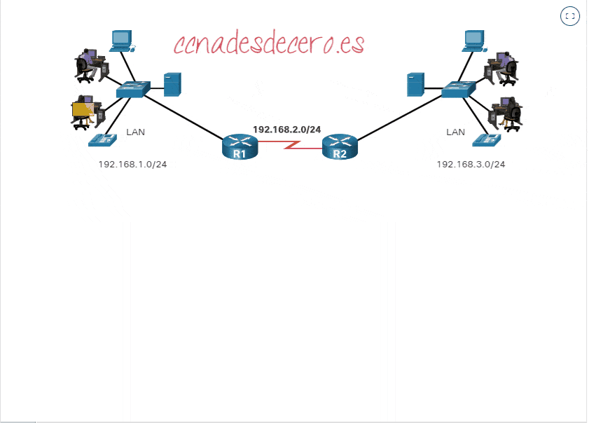

Slide 4
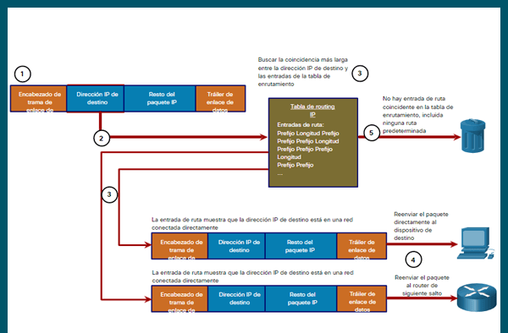
Reenvío de Paquetes
1. Proceso de Decisión de Reenvío de Paquetes
Ahora que el router ha determinado la mejor ruta para un paquete en función de la coincidencia más larga, debe determinar cómo encapsular el paquete y reenviarlo hacia fuera la interfaz de salida correcta.

Slide 5
Proceso de Decisión de Reenvío de Paquetes
La trama de enlace de datos con un paquete IP encapsulado llega a la interfaz de entrada.
El router examina la dirección IP de destino en el encabezado del paquete y consulta su tabla de enrutamiento IP.
El router encuentra el prefijo coincidente más largo en la tabla de enrutamiento.
El router encapsula el paquete en una trama de enlace de datos y lo reenvía por la interfaz de salida. El destino podría ser un dispositivo conectado a la red o un router de siguiente salto.
Sin embargo, si no hay ninguna entrada de ruta coincidente, el paquete se descarta
Dirección IPv4 de destino | Dirección de host en formato binario
172.16.0.10 | 10101100.00010000.00000000.00001010
Entradas de Ruta | Longitud del prefijo/prefijo | Dirección de host en formato binario
1 | 172.16.0.0/12 | 10101100.00010000.00000000.00001010
2 | 172.16.0.0/18 | 10101100.00010000.00000000.00001010
3 | 172.16.0.0/26 | 10101100.00010000.00000000.00001010

Slide 6
Dirección IPv4 de destino | Dirección de host en formato binario
172.16.5.10 | 10101100.00010000.00000101.00001010
Entradas de Ruta | Longitud del prefijo/prefijo | Dirección de host en formato binario
1 | 172.16.0.0/12 | 10101100.00010000.00000000.00001010
2 | 172.16.0.0/18 | 10101100.00010000.00000000.00001010
3 | 172.16.0.0/26 | 10101100.00010000.00000000.00001010

Slide 7
Dirección IPv4 de destino | Dirección de host en formato binario
172.18.5.10 | 10101100 . 00010010 . 00000101 . 00001010
Entradas de Ruta | Longitud del prefijo/prefijo | Dirección de host en formato binario
1 | 172.16.0.0/12 | 10101100.00010000.00000000.00001010
2 | 172.16.0.0/18 | 10101100.00010000.00000000.00001010
3 | 172.16.0.0/26 | 10101100.00010000.00000000.00001010

Slide 8
Dirección IPv4 de destino | Dirección de host en formato binario
172.50.5.10 | 10101100 . 00110010 . 00000101 . 00001010
Entradas de Ruta | Longitud del prefijo/prefijo | Dirección de host en formato binario
1 | 172.16.0.0/12 | 10101100.00010000.00000000.00001010
2 | 172.16.0.0/18 | 10101100.00010000.00000000.00001010
3 | 172.16.0.0/26 | 10101100.00010000.00000000.00001010

Slide 9
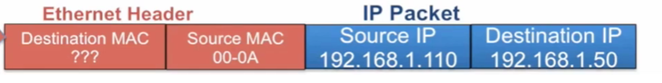
Reenvía el paquete a un dispositivo en una red conectada directamente
Si la entrada de la ruta indica que la interfaz de salida es una red directamente conectada, el paquete puede ser reenviado directamente al dispositivo de destino, que suele ser un dispositivo final en una LAN Ethernet, (paquete encapsulado en una trama Ethernet).
Para encapsular el paquete en la trama Ethernet, el router necesita determinar la dirección MAC de destino asociada a la dirección IP de destino del paquete.
Paquete IPv4: el router comprueba en su tabla ARP la dirección IPv4 de destino y una dirección MAC de Ethernet asociada. Si no hay ninguna coincidencia, el router envía una solicitud ARP. El dispositivo de destino devolverá una Respuesta ARP con su dirección MAC. El router puede ahora reenviar el paquete IPv4 en un trama Ethernet con la dirección MAC de destino correcta.
Host DST

Slide 10
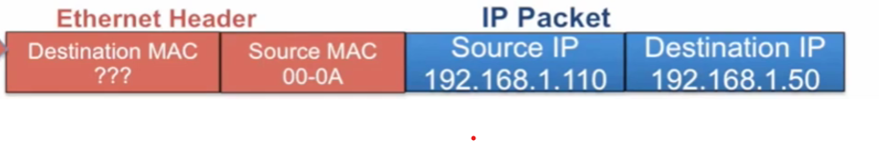
Reenvía el paquete a un router de siguiente salto
Si la entrada de la ruta indica que la dirección IP de destino está en una red remota, (la dirección IP de destino del paquete pertenece a un dispositivo de red que no está conectado directamente). El paquete debe ser reenviado a otro router, específicamente a un router de siguiente salto. La dirección del siguiente salto se indica en la entrada de la ruta.
Si el router de reenvío y el router de siguiente salto están en una red Ethernet, se llevará a cabo un proceso similar (ARP y descubrimiento de vecinos ICMPv6) para determinar la dirección MAC de destino del paquete, como se ha descrito anteriormente.
La diferencia es que el router buscará la dirección IP del router de siguiente de salto en su tabla ARP o en la caché del vecino, en lugar de la dirección IP de destino del paquete.
Nota: Este proceso variará para otros tipos de redes de Capa 2.
Sig. ROUTER

Slide 11
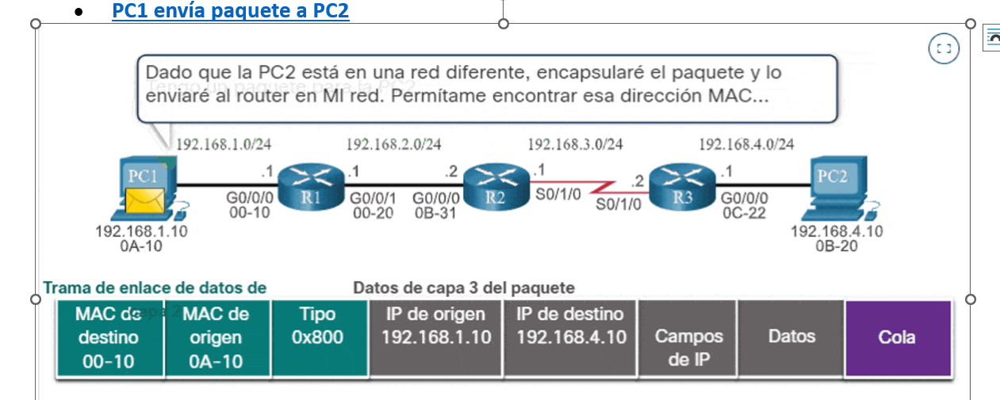

Slide 12
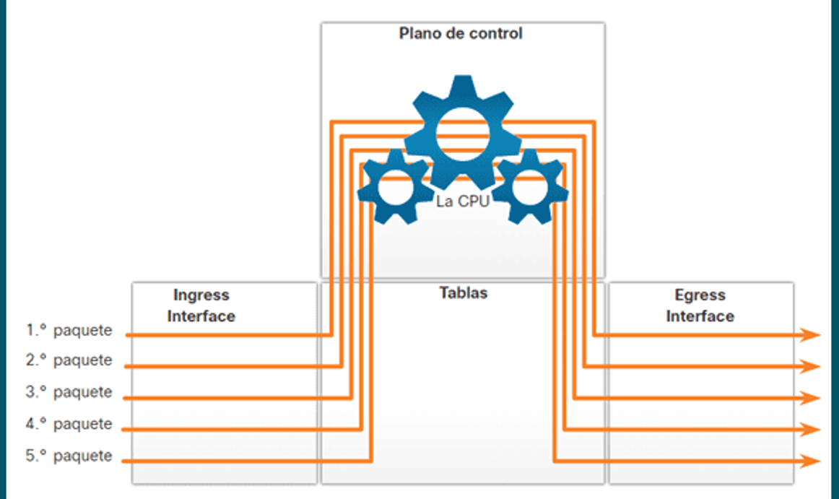
3. Mecanismos de Reenvío de Paquetes
Switching de Procesos
Switching Rápido
Cisco Express Forwarding (CEF)
Switching de Procesos
Un mecanismo de reenvío de paquetes más antiguo que todavía está disponible para routers Cisco. Cuando un paquete llega a una interfaz, se reenvía al plano de control, donde la CPU hace coincidir la dirección de destino con una entrada de la tabla de routing y, a continuación, determina la interfaz de salida y reenvía el paquete.
Es importante comprender que el router hace esto con cada paquete, incluso si el destino es el mismo para un flujo de paquetes. Este mecanismo de switching de procesos es muy lento y rara vez se implementa en las redes modernas. Compara esto con el switching rápido.

Slide 13
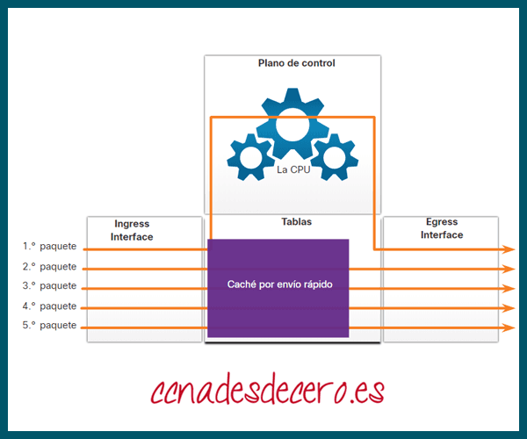
Switching Rápido (Fast switching)
Otro mecanismo de reenvío de paquetes antiguo, sucesor del switching de procesos. Usa una memoria caché de switching rápido para almacenar la información de siguiente salto.
Cuando un paquete llega a una interfaz, se reenvía al plano de control, donde la CPU busca una coincidencia en la caché de switching rápido. Si no encuentra ninguna, se aplica el switching de procesos al paquete, y la información de flujo del paquete también se almacena en la caché de switching rápido. Si otro paquete con el mismo destino llega a una interfaz, se vuelve a utilizar la información de siguiente salto de la caché sin intervención de la CPU.
Con el switching rápido, el switching de procesos se aplica solo al primer paquete de un flujo,

Slide 14
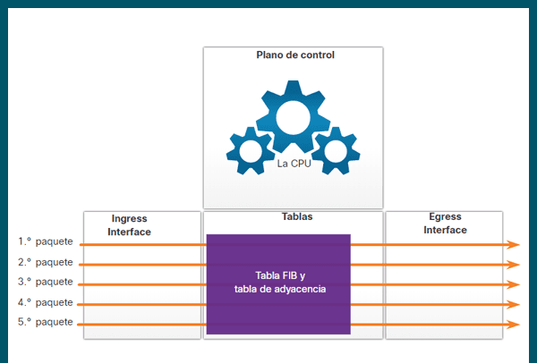
Cisco Express Forwarding o CEF
CEF es el mecanismo de reenvío de paquetes más reciente y predeterminado del IOS de Cisco.
Al igual que el switching rápido, CEF construye un Forwarding Information Base (FIB) y una tabla de adyacencia. Sin embargo, las entradas de la tabla no se activan por los paquetes como en el switching rápido, sino que se activan por los cambios, como cuando se modifica un elemento en la topología de la red.
Por lo tanto, cuando se converge una red, la FIB y las tablas de adyacencia contienen toda la información que el router debe tener en cuenta al reenviar un paquete.
Cisco Express Forwarding es el mecanismo de reenvío más rápido y la opción más utilizada en los routers Cisco y en los Switches multicapa.
CEF crea la FIB y las tablas de adyacencia una vez que se converge la red. Los cinco paquetes se procesan rápidamente en el plano de datos.

Slide 15
Protocolos de Routing Dinámico
Se utilizan en el ámbito de las redes desde finales de la década de los ochenta. Uno de los primeros protocolos de routing fue el RIP. RIPv1 se lanzó en 1988, pero ya en 1969 se utilizaban algunos de los algoritmos básicos en dicho protocolo en la Advanced Research Projects Agency Network (ARPANET).
El protocolo RIP se actualizó a RIPv2. Sin embargo, RIPv2 no se usa en la actualidad. Con el objetivo de satisfacer las necesidades de las redes más grandes, se desarrollaron: el protocolo OSPF (abrir primero la ruta más corta) y sistema intermedio a sistema intermedio (IS-IS).
Cisco desarrolló el protocolo de routing de gateway interior (IGRP) e IGRP mejorado (EIGRP), que también tiene buena escalabilidad en implementaciones de redes más grandes.
Para conectar distintas internetworks y proporcionar routing entre ellas, en la actualidad, se utiliza el protocolo de gateway fronterizo (BGP) entre proveedores de servicios de Internet (ISP) o entre los ISP y sus clientes privados más grandes.
Protocolos de Gateway interior | Protocolos de Gateway exterior
IPv4: RIPv2, EIGRP, OSPFv2, IS-IS | IPv4: BGP-4
IPv6: RIPng, EIGRP para IPv6, OSPFv3, IS-IS para IPv6 | IPv6: BGP-MP

Slide 16
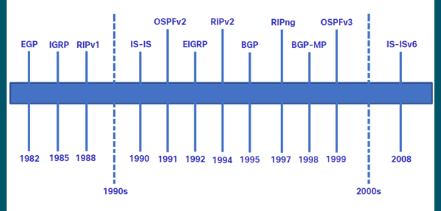
línea cronológica de la introducción de los diversos protocolos

Slide 17
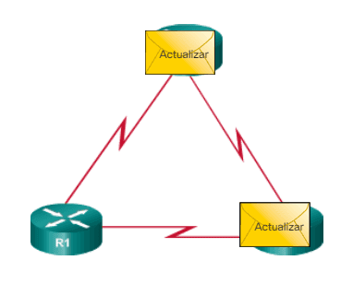
Componentes del protocolo de routing dinámico
Un protocolo de routing es un conjunto de procesos, algoritmos y mensajes que se usan para intercambiar información de routing y completar la tabla de routing con la elección de los mejores caminos que realiza el protocolo. El propósito de los protocolos de routing dinámico incluye lo siguiente:
Descubrir redes remotas
Mantener la información de routing actualizada
Escoger el mejor camino hacia las redes de destino
Poder encontrar un mejor camino nuevo si la ruta actual deja de estar disponible

Slide 18
Los componentes principales de los protocolos de routing dinámico incluyen los siguientes:
Estructuras de datos: por lo general, los protocolos de routing utilizan tablas o bases de datos para sus operaciones. Esta información se guarda en la RAM.
Mensajes del protocolo de routing: los protocolos de routing usan varios tipos de mensajes para descubrir routers vecinos, intercambiar información de routing y realizar otras tareas para descubrir la red y conservar información precisa acerca de ella.
Algoritmo: un algoritmo es una lista finita de pasos que se usan para llevar a cabo una tarea. Los protocolos de routing usan algoritmos para facilitar información de routing y para determinar el mejor camino.
Los protocolos de routing determinan la mejor ruta hacia cada red y, a continuación, esa ruta se ofrece a la tabla de routing. La ruta se instalará en la tabla de routing si no hay otro origen de routing con una distancia administrativa menor. Por ejemplo, una ruta estática con una distancia administrativa de 1 tendrá prioridad sobre la misma red descubierta por un protocolo de routing dinámico.

Slide 19
Routing estático: Usos principales:
Facilita el mantenimiento de la tabla de routing en redes más pequeñas en las cuales no está previsto que crezcan significativamente.
Realiza routing desde y hacia una red de rutas internas, que es una red con una sola ruta predeterminada hacia fuera y sin conocimiento de redes remotas.
Permite acceder a una única ruta predeterminada (la cual se utiliza para representar una ruta hacia cualquier red que no tiene una coincidencia más específica con otra ruta en la tabla de routing).
Ventajas | Desventajas
Fácil de implementar en redes pequeñas | Adecuado solamente para topologías simples O para fines específicos, como una ruta estática predeterminada.
Muy seguro. No se envían anuncios, a diferencia del caso de los protocolos de routing dinámico. | La complejidad de la configuración aumenta notablemente a medida que crece la red.
La ruta hacia el destino siempre es la misma. | Se requiere intervención manual para volver a enrutar el tráfico.
No se necesitan recursos adicionales (CPU o RAM). | –

Slide 20
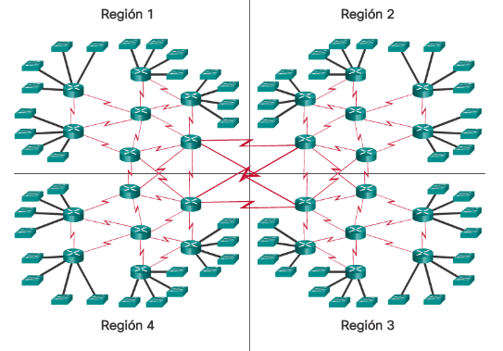
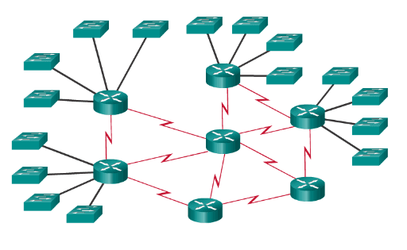
Usos del routing dinámico
Los protocolos de routing dinámico ayudan al administrador de red a administrar el proceso riguroso y lento de configuración y mantenimiento de rutas estáticas.

Slide 21
Ventajas | Desventajas
Adecuado en todas las topologías donde se requieren varios routers. | La implementación puede ser más compleja.
Por lo general, es independiente del tamaño de la red. | Menos seguro. Se requieren opciones de configuración adicionales para proporcionarle protección.
Si es posible, adapta automáticamente la topología para volver a enrutar el tráfico. | La ruta depende de la topología actual.
— | Requiere CPU, RAM y ancho de banda de enlace adicionales.
Los protocolos de routing dinámico funcionan bien en cualquier tipo de red conformada por varios routers. Son escalables y determinan automáticamente las mejores rutas si se produce un cambio en la topología. Si bien existen otros aspectos para tener en cuenta respecto de la configuración de los protocolos de routing dinámico, son más simples de configurar que el routing estático en redes grandes.

Slide 22
Clasificación de los protocolos de enrutamiento actuales.
Interior Gateway Protocols (IGPs). Utilizados para intercambiar información de enrutamiento dentro de un dominio de enrutamiento administrado por una sola organización.
Exterior Gateway Protocols (EGPs). Sólo hay un EGP y es BGP. BGP se utiliza para intercambiar información de enrutamiento entre diferentes organizaciones, conocidos como sistemas autónomos (AS). Los ISP utilizan BGP para enrutar paquetes a través de Internet.
 | Interior Gateway Protocols |  |  |  | Exterior Gateway Protocols
 | Vector distancia |  | Estado de enlace |  | Vector ruta
IPv4 | RIPv2 | EIGRP | OSPFv2 | IS-IS | BGP-4
IPv6 | RIPng | EIGRP para IPv6 | OSPFv3 | IS-IS para IPv6 | BGP-MP
Clasificación con base en el algoritmo de enrutamiento utilizado:
    Protocolos de enrutamiento vectorial de distancia.
    Protocolos estado de vínculo y
    Protocolos vector de ruta

Slide 23
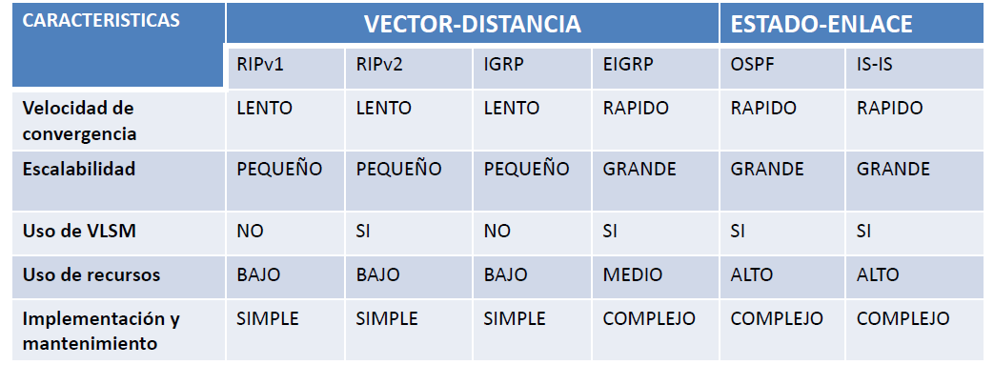
Comparación de protocolos

Slide 24
Protocolos Vector-Distancia: Las rutas son publicadas como vectores de distancia y dirección.
➢Distancia: identifica la distancia hasta la red de destino. Se basa en una métrica como el conteo de saltos, el costo, el ancho de banda y el retraso, entre otros.
➢Vector: especifica el sentido en que se encuentra el router de siguiente salto o la interfaz de salida para llegar al destino
Un Router que utiliza un protocolo de enrutamiento vector distancia no tiene la información de la ruta completa hasta la red de destino (los routers son como letreros a lo largo de la ruta hacia el destino final)
• La única información que conoce el router sobre una red remota es la distancia o métrica para llegar a esa red y qué ruta o interfaz usar para alcanzarla.
• Los protocolos de enrutamiento vector distancia no tienen un mapa en sí de la topología de la red.
•Protocolos vector-distancia RIPv1, RIPv2, IGRP, EIGRP

Slide 25
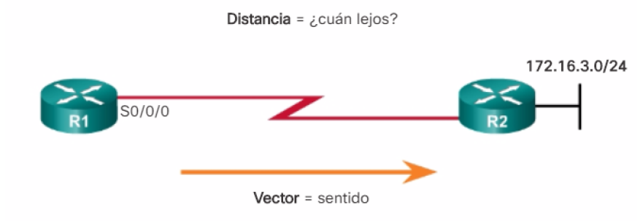
Los protocolos por vector de distancia funcionan mejor en situaciones donde:
La red es simple y plana y no requiere de un diseño jerárquico especial.
Los administradores no tienen suficientes conocimientos como para configurar protocolos de estado de enlace y resolver problemas en ellos.
Se están implementando tipos de redes específicos.
Los peores tiempos de convergencia en una red no son motivo de preocupación.

Slide 26
Protocolos Estado-Enlace: puede crear una “vista completa” o una topología de la red al reunir información proveniente de todos los demás Routers.
Es como tener un mapa completo de la topología de la red. Los letreros a lo largo de la ruta de origen a destino no son necesarios, debido a que todos los routers de estado de enlace usan un mapa de la red idéntico.
  No usan actualizaciones periódicas.
  Una vez que se produjo la convergencia de la red, la actualización del estado de enlace solo se envía cuando se produce un cambio en la topología.
  Protocolos de estado-enlace: OSPF e IS-IS
funcionan mejor en situaciones donde:
  El diseño de red es jerárquico, lo cual suele suceder en redes extensas.
  La rápida convergencia de la red es crucial.
  Los administradores tienen un conocimiento cabal del protocolo de routing de estado de enlace implementado.

Slide 27
La Mejor Ruta
Antes de ofrecer una ruta a una red remota a la tabla de enrutamiento, el protocolo de enrutamiento dinámico debe determinar la mejor ruta a esa red.
La determinación de la mejor ruta implica la evaluación de varias rutas hacia la misma red de destino y la selección de la ruta óptima o la más corta para llegar a esa red.
La mejor ruta es elegida por un protocolo de enrutamiento en función del valor o la métrica que usa para determinar la distancia para llegar a esa red.
Una métrica es un valor cuantitativo que se utiliza para medir la distancia que existe hasta una red determinada. La mejor ruta a una red es la ruta con la métrica más baja.
Los protocolos de enrutamiento dinámico generalmente usan sus propias reglas y métricas para construir y actualizar las tablas de enrutamiento. El algoritmo de enrutamiento genera un valor, o una métrica, para cada ruta a través de la red.
Las métricas se pueden calcular sobre la base de una sola característica o de varias características de una ruta. Algunos protocolos de enrutamiento pueden basar la elección de la ruta en varias métricas, combinándolas en un único valor métrico.

Slide 28
Las métricas utilizadas en los protocolos de enrutamiento IP incluyen:
Conteo de saltos: una métrica simple que cuenta la cantidad de routers que un paquete tiene que atravesar
Ancho de banda: influye en la selección de rutas al preferir la ruta con el ancho de banda más alto.
Carga: considera la utilización de tráfico de un enlace determinado.
Retardo: considera el tiempo que tarda un paquete en atravesar una ruta.
Confiabilidad: evalúa la probabilidad de una falla de enlace calculada a partir del conteo de errores de la interfaz o las fallas de enlace previas.
Costo: un valor determinado ya sea por el IOS o por el administrador de red para indicar la preferencia hacia una ruta. El costo puede representar una métrica, una combinación de las mismas o una política.

Slide 29
Protocolo de enrutamiento | Métrica
Routing Information Protocol (RIP) | La métrica es «recuento de saltos». Cada router a lo largo de una ruta agrega un salto al recuento de saltos. Se permite un máximo de 15 saltos.
Open Shortest Path First (OSPF) | La métrica es «costo», que es la basada en la Basado en el ancho de banda acumulado de origen a destino A los enlaces más rápidos se les asignan costos más bajos en comparación con los más lentos (mayor costo).
Enhanced Interior Gateway Routing Protocol (EIGRP) | Calcula una métrica basada en los valores de ancho de banda y retraso más lentos. También podría incluir carga y fiabilidad en la métrica cálculo.

Slide 30
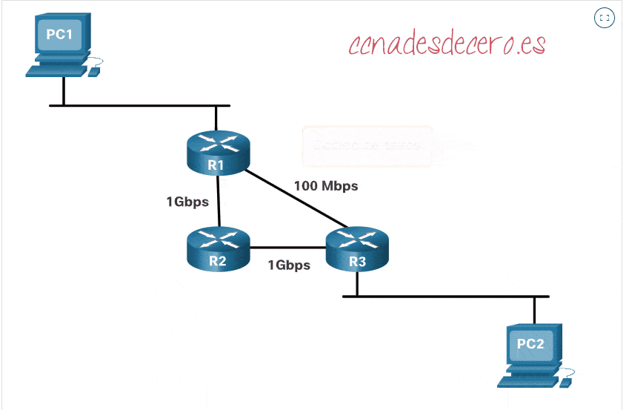

Slide 31
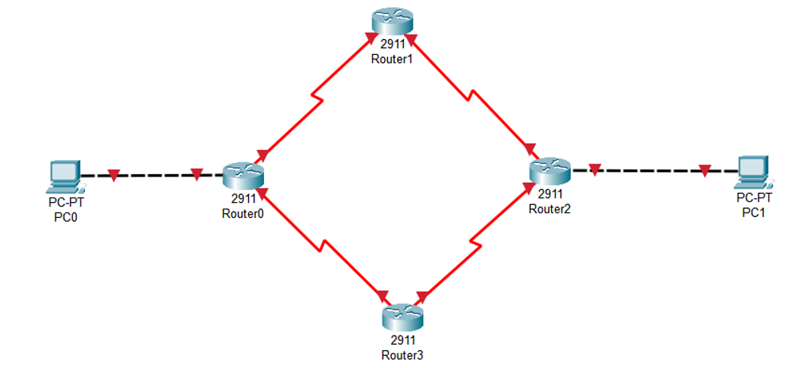
Balanceo de Carga
¿Qué sucede si una tabla de routing tiene dos o más rutas con métricas idénticas hacia la misma red de destino?
Cuando un router tiene dos o más rutas hacia un destino con métrica del mismo costo, el router reenvía los paquetes usando ambas rutas por igual. Esto se denomina “balanceo de carga de mismo costo”.. El router reenvía los paquetes utilizando las distintas interfaces de salida que se indican en la tabla de routing.
Si está configurado correctamente, el balanceo de carga puede aumentar la efectividad y el rendimiento de la red.
El balanceo de cargas funciona tanto para rutas estáticas como dinámicas (ya dijimos que la Distancia Administrativa es un factor que determina la interface a elegir).
Nota: Solo EIGRP admite el balanceo de carga con distinto costo.
tracert

Slide 32
Distancia administrativa
En algunas situaciones, posiblemente sea necesario enrutar la misma dirección de red utilizando múltiples protocolos de enrutamiento como RIP y OSPF.
Debido a que diferentes protocolos de enrutamiento usan diferentes métricas, RIP usa el conteo de saltos y OSPF usa el ancho de banda, no es posible comparar las métricas para determinar la mejor ruta.
La distancia administrativa (AD) define la preferencia de un origen de enrutamiento.
A cada origen de enrutamiento, entre ellas protocolos de enrutamiento específicos, rutas estáticas e incluso redes conectadas directamente, se le asigna un orden de preferencia de la más preferible a la menos preferible utilizando el valor de distancia administrativa.
La distancia administrativa es un valor entero entre 0 y 255. Cuanto menor es el valor, mayor es la preferencia del origen de ruta

Slide 33
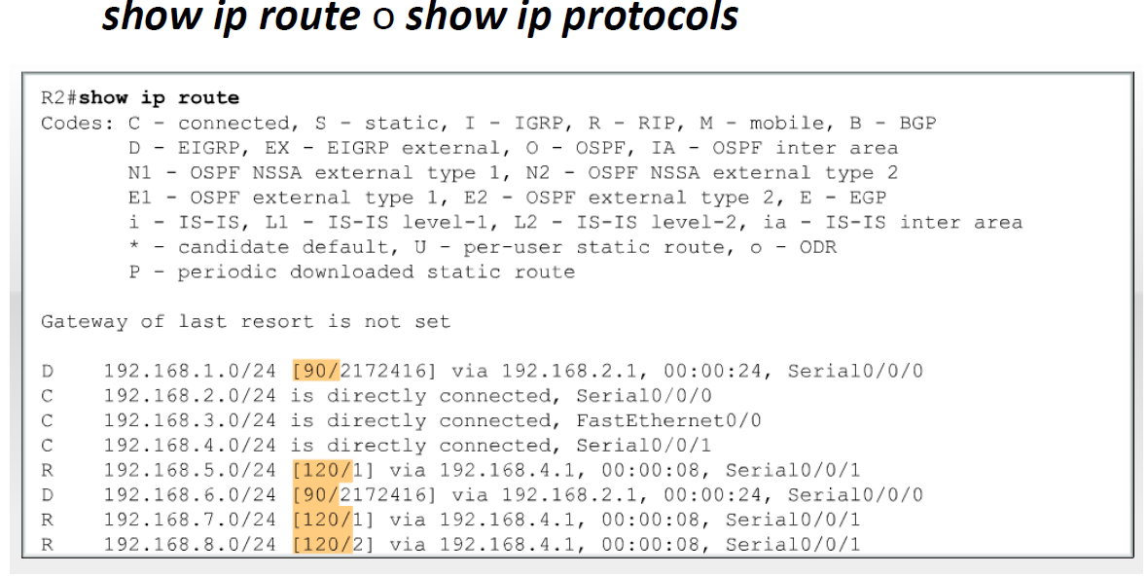

Slide 34
Las rutas estáticas son ingresadas por un administrador que desea configurar en forma manual la mejor ruta hacia el destino.
Por ese motivo, las rutas estáticas tienen un valor de AD por defecto igual a 1.
Después de las redes conectadas directamente, que tienen un valor de AD por defecto igual a 0, las rutas estáticas son el origen de ruta de mayor preferencia.
Las redes conectadas directamente se muestran en la tabla de enrutamiento en cuanto se configura la dirección IP en la interfaz y ésta se encuentra habilitada y operativa.
El valor de AD de las redes conectadas directamente es igual a 0.
Es el origen de enrutamiento de mayor preferencia. No existe una ruta mejor para un Router que tener una de sus interfaces conectadas directamente a esa red.
La distancia administrativa de una red conectada directamente no puede cambiarse y ningún otro origen de ruta puede tener una distancia administrativa igual a 0.

Slide 35
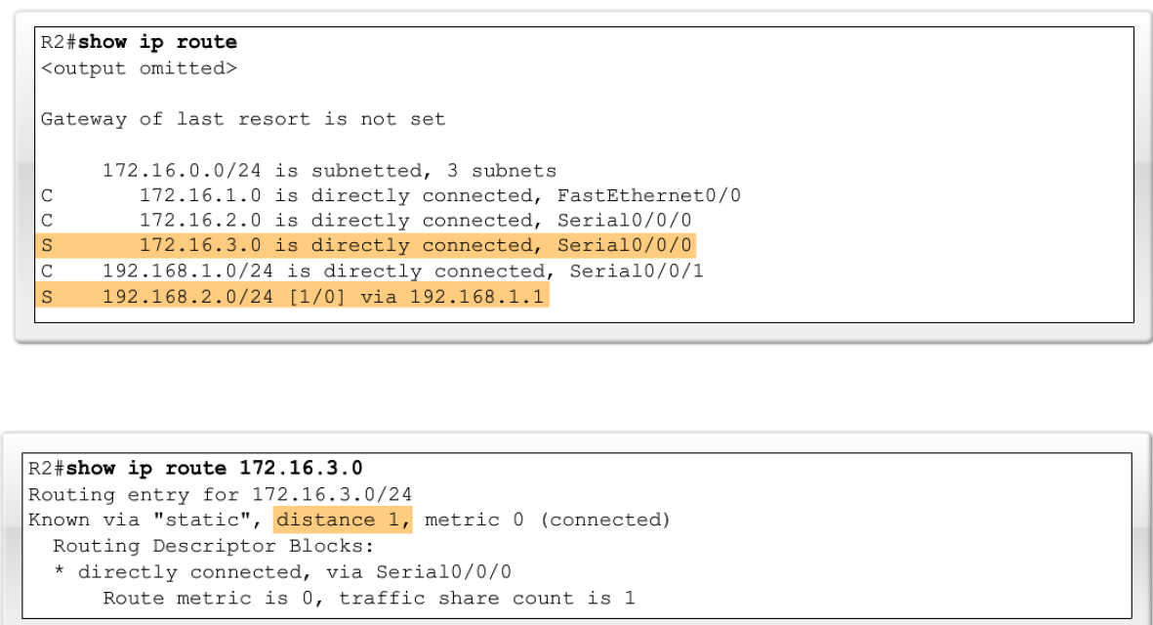

Slide 36
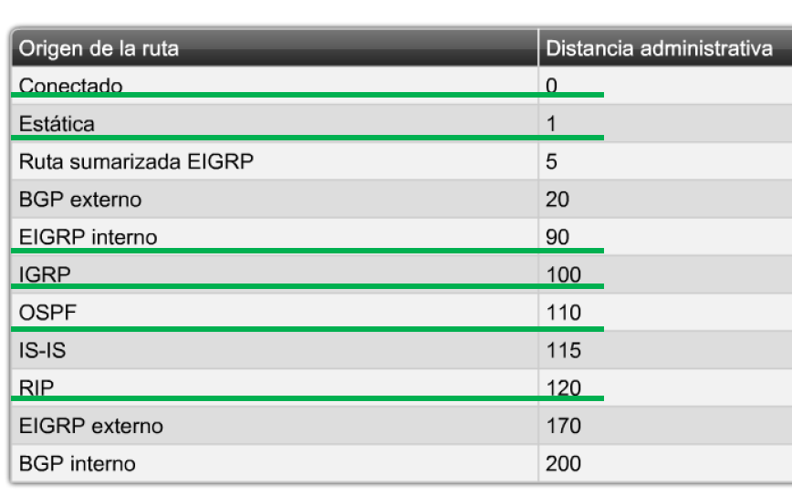
Tabla de distancias administrativas.

